Slide 1
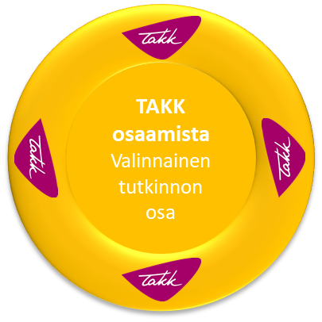
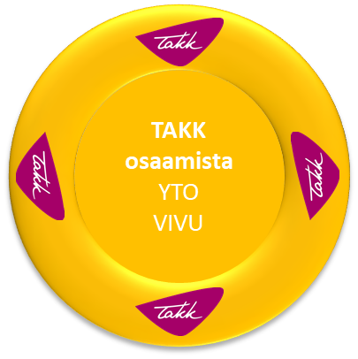
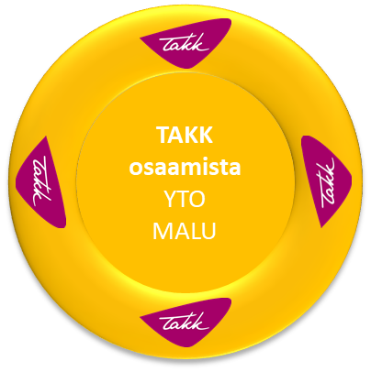
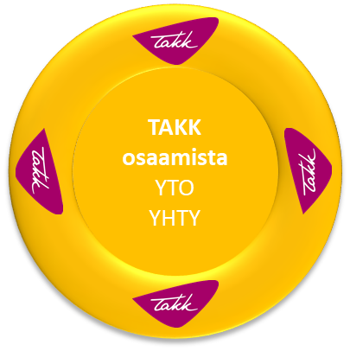

Slide 2
PORTFOLIO
Kokoa itsellesi portfolio eli kerää portfolioon osamaiskolikoita
Kun kaikki kolikot on kasassa, olet saat tutkinnon eli sitten vain kohti loppuHOKSausta ja tutkintotodistusta
Pakollinen tutkinnon osa
Valinnainen tutkinnon osa
VIVU
MALU
YHTY

